Slide 2
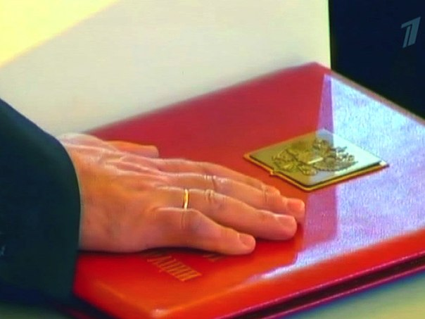

Slide 4
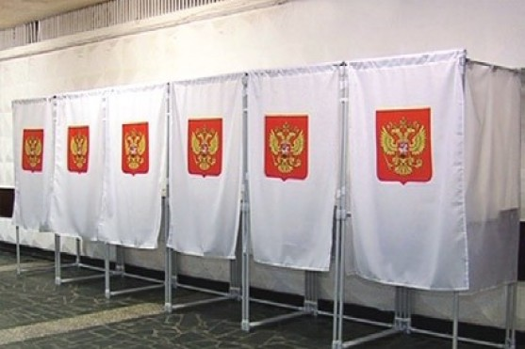

Slide 5
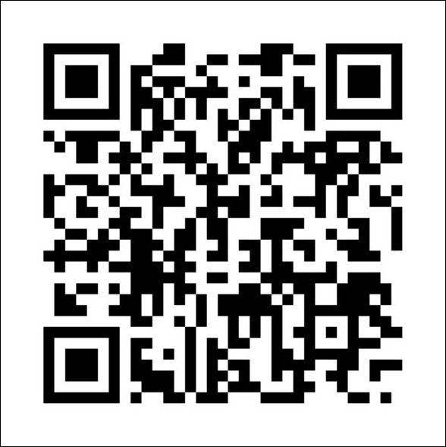
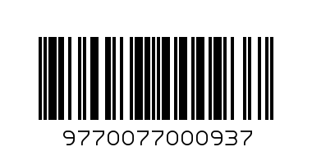
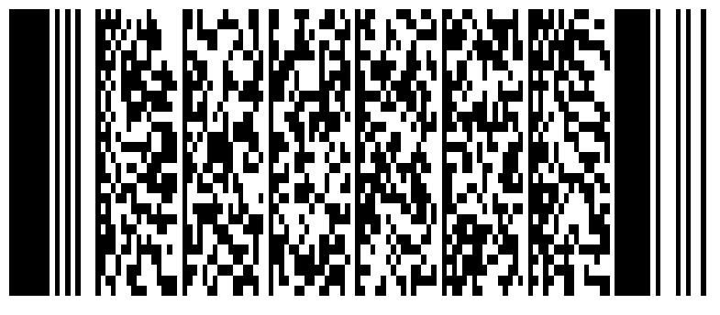
2
1
3

Slide 6
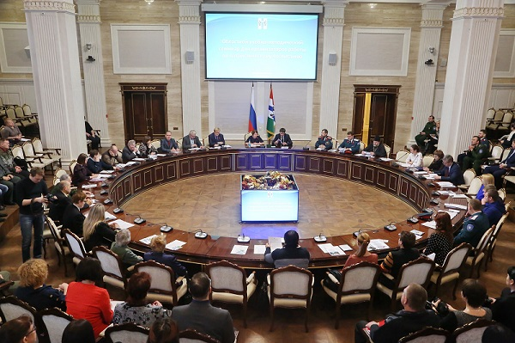

Slide 7
Как дословно переводится слово ПРЕЗИДЕНТ

Slide 8
С какой целью по улицам Древних Афин ходили служащие с плеткой, обмоченной в красной краске?

Slide 9
В переводе с латинского это слово, относящееся к выборному лицу, означает «предназначенный». Назовите это слово.

Slide 10
С помощью какого предмета казаки выражали одобрение при выборе войскового атамана?

